Slide 1
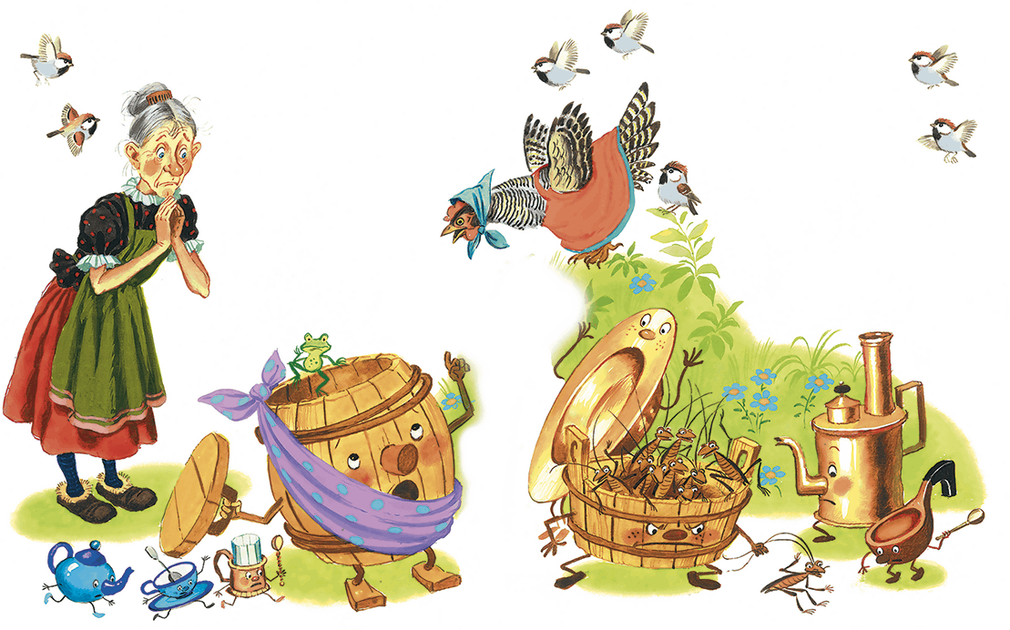
Корней Чуковский
« Федорино горе»
Выполнила: воспитатель
Пудовкина Т.А.
МДОАУ№17

Slide 2
Читайте! Читайте! Читайте!
Сказки Корнея Чуковского!

Slide 3
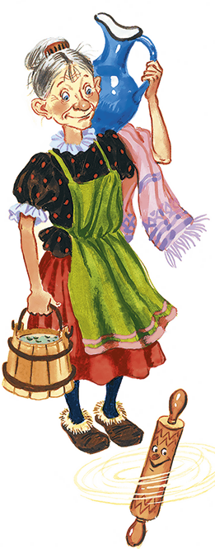
До новых
встреч!

